Slide 1

Введение: что такое «Информационная безопасность»
Информационная безопасность — совокупность организационных и технических мер по управлению рисками для данных, систем и процессов.
Объектами защиты выступают информационные активы и поддерживающая их инфраструктура.
Сфера охватывает людей, процедуры, технологии, юридические обязательства и доказательную базу соответствия.
Цель — обеспечивать предсказуемую работу ИТ-сервисов и защиту ценности бизнеса при изменяющихся угрозах.
1

Slide 2
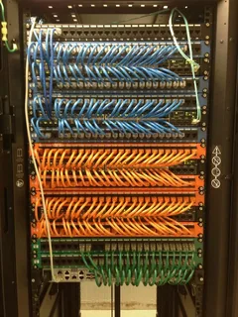
Цели ИБ: конфиденциальность, целостность, доступность
Конфиденциальность означает доступ к информации только для уполномоченных субъектов при контролируемом разграничении прав.
Целостность гарантирует точность, полноту и неизменность данных и конфигураций в процессе обработки и хранения.
Доступность фиксирует готовность ресурсов к использованию в целевых окнах времени с оговорёнными уровнями сервиса.
Дополняющие свойства: подотчётность действий, отслеживаемость и приватность персональных данных.
2

Slide 3

Контекст и активы
Активы включают данные, приложения, учётные записи, устройства, сети, облачные ресурсы и репутацию организации.
Контекст задают бизнес-процессы, регуляторные требования и внешние зависимости цепочек поставок.
Уровень критичности активов определяет приоритет мер, окна простоя и критерии восстановления.
Описание активов формирует основу для оценки рисков и выбора контролей.
3

Slide 4

Угрозы и типовые векторы
Социальная инженерия и фишинг приводят к компрометации учётных данных и сессий.
Вредоносное ПО, включая вымогатели, нарушает доступность и целостность, влияя на финансовые и операционные показатели.
DDoS-атаки и злоупотребление ресурсами создают отказ в обслуживании и деградацию сервисов.
Компрометация цепочек поставок и уязвимых зависимостей расширяет поверхность атаки за пределы периметра.
4

Slide 5

Риски и их измерение
Риск определяется комбинацией вероятности сценария и влияния на цели бизнеса и соблюдение обязательств.
Профили рисков зависят от ценности активов, экспозиции и текущего состояния контролей.
Результаты оценки рисков связываются с целями безопасности и допусками по времени восстановления и потерям данных.
Решения по обработке рисков документируются и пересматриваются при существенных изменениях контекста.
5

Slide 6
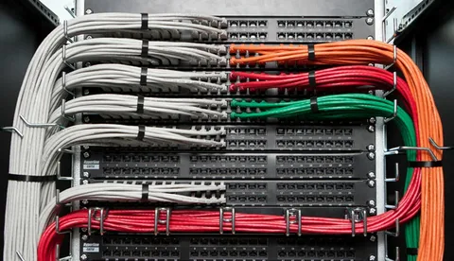
Каркас управления: функции и результаты
Каркас управления структурирует результаты по функциям: управление, идентификация, защита, обнаружение, реагирование и восстановление.
Функции декомпозируются на категории и подкатегории, связывающие цели с измеримыми результатами.
Таксономия результатов служит единой точкой сопоставления практик, метрик и ролей.
Использование каркаса обеспечивает совместимость с каталожными контролями и внутренними политиками.
6

Slide 7
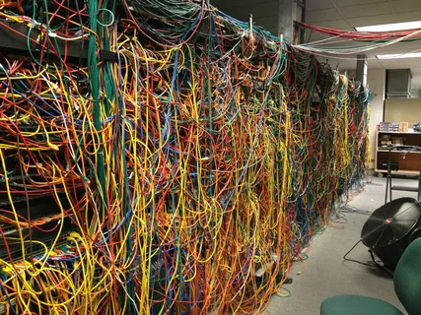
Система менеджмента ИБ (ISMS)
ISMS определяет политику, роли, процессы и цикл непрерывного улучшения для достижения целей безопасности.
В фокусе — анализ контекста, оценка и обработка рисков, подтверждение эффективности мер.
Документация ISMS включает регистры активов и рисков, декларацию применимости и записи аудитов.
Система обеспечивает демонстрацию соответствия требованиям стандартов и договорных обязательств.
7

Slide 8
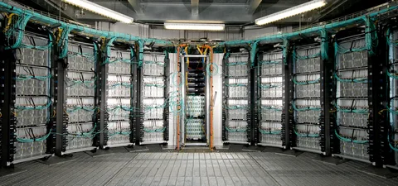
Каталоги мер и базовые линии
Каталоги контролей описывают меры для активов, доступа, журналирования, уязвимостей и защиты данных.
Базовые линии фиксируют минимально необходимые меры для заданного класса систем.
Сопоставление контролей с функциями каркаса формирует прозрачную карту покрытий и пробелов.
Каталоги служат опорой для построения программ безопасности и согласования с регуляторикой.
8

Slide 9
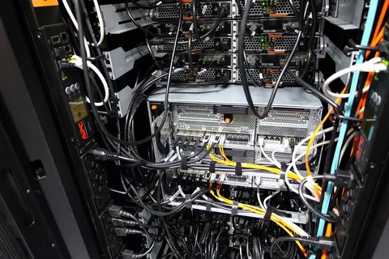
Управление доступом (IAM)
Принцип минимально необходимых прав реализуется через модели ролей и атрибутов и процессы жизненного цикла учётных записей.
Разделение обязанностей снижает риск злоупотреблений привилегиями и ошибок администрирования.
Регулярные проверки прав и пересмотр исключений поддерживают актуальность и корректность доступов.
Аудит действий обеспечивает подотчётность и трассируемость операций.
9

Slide 10

Аутентификация и уровни гарантии
Требования к аутентификации определяются уровнем гарантии, ценностью ресурса и средой доступа.
Поддерживаются факторы знания, владения и биометрии с контролем стойкости к фишингу и перехвату.
Политики задают длину и качество секретов, проверку на компрометации и управление сессиями.
Укреплённые механизмы применяются для административных и высокорисковых сценариев.
10

Slide 11

Архитектура нулевого доверия
Архитектура смещает защиту от статического периметра к проверке сущностей и запросов на каждом шаге.
Каждое обращение сопровождается явной аутентификацией, авторизацией и оценкой контекста риска.
Минимизация прав и сегментация ограничивают боковое перемещение в сети и инфраструктуре.
Политики применяются последовательно к пользователям, устройствам, приложениям и данным.
11

Slide 12
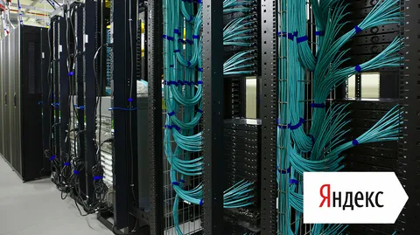
Сетевые домены и каналы
Логическая сегментация и микросегментация разграничивают доверительные зоны и пути трафика.
Средства L7-контроля и API-шлюзы реализуют фильтрацию, проверку протоколов и ограничение вызовов.
Защищённые каналы и частные соединения снижают экспозицию сервисов в публичных сетях.
Требования к журналированию и телеметрии включают контроль «восток-запад» трафика.
12

Slide 13

Конечные точки и мобильные устройства
Инвентаризация и базовые конфигурации обеспечивают управляемость парка устройств.
Средства защиты рабочих станций и мобильных платформ включают превентивные и детектирующие функции.
Шифрование накопителей и контроль приложений снижают риск потери и несанкционированного запуска кода.
Политики мобильности определяют требования к удалённому доступу и использованию личных устройств.
13

Slide 14
Безопасность приложений и SDLC
Жизненный цикл разработки включает требования безопасности, анализ угроз и тестирование на всех стадиях.
Типовые риски веб-приложений и API учитываются в архитектуре, коде и настройках инфраструктуры.
Управление зависимостями, секретами и конфигурациями снижает уязвимости поставляемых артефактов.
Результаты проверок фиксируются артефактами качества и критериями приёмки.
14

Slide 15
Данные и криптографическая защита
Классификация и маркировка определяют уровень обработки, хранения и передачи информации.
Шифрование «в полёте» и «в покое» дополняется управлением жизненным циклом ключей и секретов.
Политики хранения, архивирования и удаления регулируют сроки и способы обращения с данными.
Контроль перемещения данных предотвращает несанкционированные копии и утечки.
15

Slide 16
Управление уязвимостями
Реестр активов и версий формирует основу полноты охвата сканированием.
Оценка уязвимостей учитывает контекст актива, оценку серьёзности и наличие эксплуатаций.
Механизмы обновления включают окна изменений, обратимость и наблюдаемость последствий.
Отчётность отражает скорость устранения и остаточный риск.
16

Slide 17
Журналы и наблюдаемость
Сбор событий, логов, метрик и трассировок формирует целостную картину состояния систем.
Корреляция сигналов и поиск аномалий обеспечиваются аналитическими средствами и моделями профилей.
Требования к неизменности и доступности журналов поддерживают расследование и соблюдение требований.
Политики хранения определяют сроки, формат и источники данных наблюдаемости.
17

Slide 18
Реагирование на инциденты
Процедуры описывают обнаружение, анализ, сдерживание, устранение, восстановление и извлечение уроков.
Роли и коммуникации обеспечивают согласованность действий и уведомлений.
Интеграция с управлением рисками и непрерывными улучшениями закрепляет результаты расследований.
Критерии классификации инцидентов определяют приоритеты и эскалацию.
18

Slide 19
Непрерывность и восстановление
Анализ влияния на бизнес определяет цели по времени восстановления и потерям данных.
Стратегии резервного копирования и географического дублирования поддерживают устойчивость сервисов.
Периодические проверки восстановления подтверждают достижимость целевых значений.
Сценарии отказов включают технические, процессные и внешние зависимости.
19

Slide 20
Соответствие и доказательства
Программы безопасности сопоставляются с требованиями стандартов и регуляторов.
Доказательная база включает политики, процедуры, журналы, отчёты тестов и акты проверок.
Результаты аудитов и самооценок используются для корректировок и приоритезации улучшений.
Сопоставление с каркасом и каталогами контролей повышает воспроизводимость оценки зрелости.
20

Slide 21
Источники
https://nvlpubs.nist.gov/nistpubs/CSWP/NIST.CSWP.29.pdf
https://nvlpubs.nist.gov/nistpubs/SpecialPublications/NIST.SP.1299.pdf
https://www.nist.gov/cyberframework
https://www.iso.org/standard/27001
https://www.iso.org/obp/ui/en/
https://www.cisecurity.org/controls/v8-1
https://www.cisecurity.org/insights/white-papers/cis-critical-security-controls-v8-1
https://owasp.org/Top10/
https://owasp.org/www-project-top-ten/
https://nvlpubs.nist.gov/nistpubs/specialpublications/nist.sp.800-63b.pdf
https://csrc.nist.gov/pubs/sp/800/63/b/upd2/final
https://nvlpubs.nist.gov/nistpubs/SpecialPublications/NIST.SP.800-61r3.pdf
https://csrc.nist.gov/pubs/sp/800/61/r3/final
https://nvlpubs.nist.gov/nistpubs/SpecialPublications/NIST.SP.800-207.pdf
https://csrc.nist.gov/pubs/sp/800/207/final

